Slide 1
Miten ja mitä urheilijan tulisi syödä?
Korson Kaiku 17.11.2015
Noora Kanerva (FT, ETM)
Erikoistutkija
Terveyden ja hyvinvoinnin laitos

Slide 2
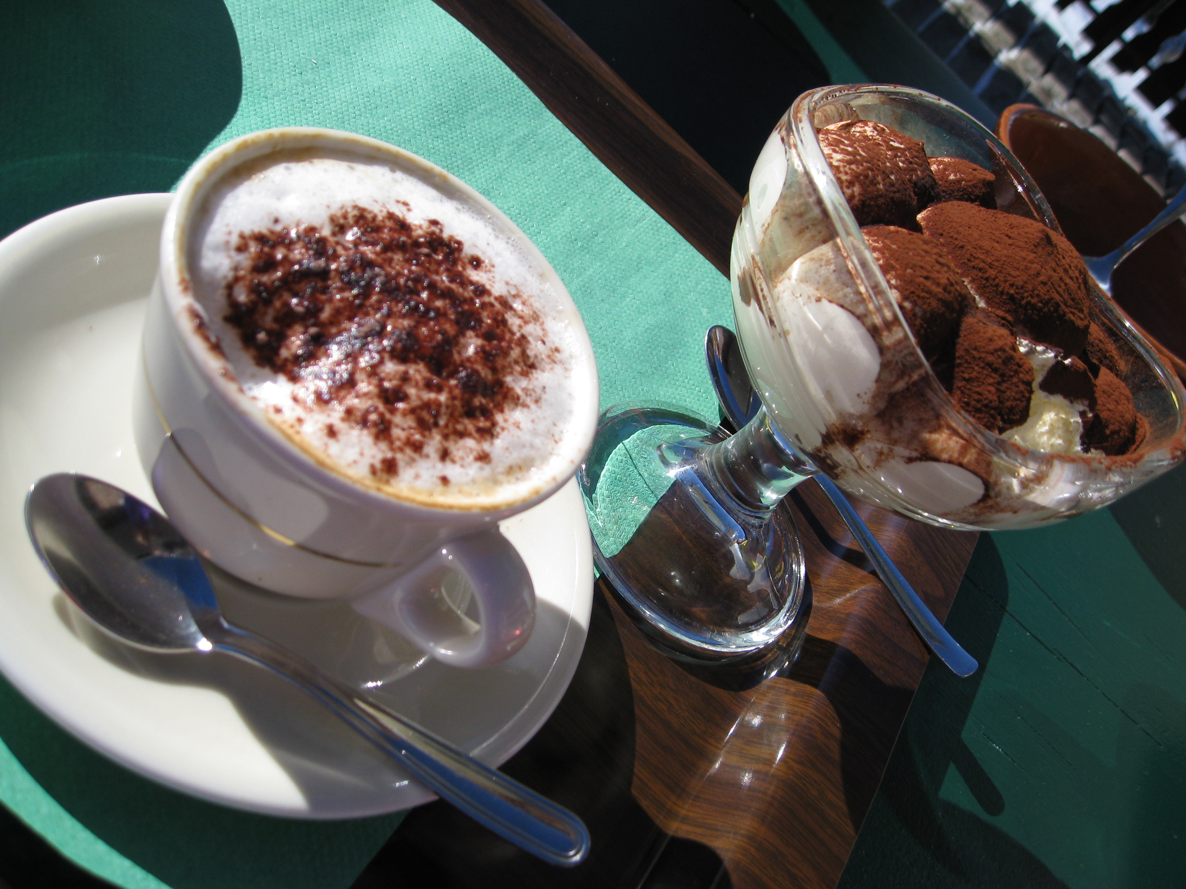
Mielessä pidettäväksi
Asiat esitetty yleisellä tasolla → Yksilötapaukset erikseen
Perusterve ja fyysisesti aktiivinen ihminen

Slide 3
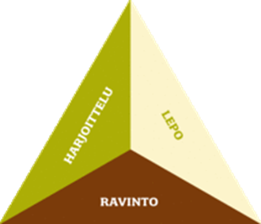
Miksi kannattaa panostaa?
Laadukas harjoittelu
Jaksaminen ja keskittyminen
Palautuminen ja kehittyminen
Sairasteluiden ja loukkaantumisten välttäminen
Kehon koostumus -> olet mitä syöt

Slide 4
Syömisen säätely
Hormonaalisesti säädeltyä: rasvakudos, haima, ruoansulatuskanava
Ruoan koostumus: ruoan hajotus ja ravintoaineiden imeytyminen, kylläisyyden tunne (energiatiheydellä ei merkitystä)
Ympäristötekijät: fyysinen aktiivisuus (energian kulutus), lämpötila (nestetasapaino), paikka ja aikataulu (rytmitys)
Sosiaalinen ympäristö

Slide 5
Miksi laadukasta ruokaa?
Välttämättömät ravintoaineet: puuttuminen tai niukka saanti → puutosoireet ja kasvuhäiriöt
Aminohapot, rasvahapot, vitamiinit, kivennäisaineet
Riittävä energiansaanti: kasvu, kehitys, kudosten uusiutuminen
Vesi -> aineenvaihdunta perustuu kemiallisiin reaktioihin, jotka riippuvaisia vedestä

Slide 6
Energia-aineenvaihdunta
Perusaineenvaihdunta (peruselintoimintojen ylläpito) (>50%)
Ikä, sukupuoli, rasvattoman kudoksen määrä, lämpötila, uni- ja valvetila, perintötekijät, hormonit, lääkkeet, ravitsemustila
Syömisen aiheuttama energiankulutus (10%)
Liikkuminen xx%
Aerobinen (hapellinen energiantuotto)
Anaerobinen (hapeton energiantuotto -> maitohappokäyminen)
Paino

Slide 7
Pääenergianlähteet
Rasva 37,8 kJ/g (9 kcal) käytettävyys 97%
Hiilihydraatit 16,8 kJ/g (4 kcal), käytettävyys 90-95%
Proteiini 16.8 kJ/g (4 kcal), Käytettävyys 70%

Slide 8
Kehon koostumus
Vesi 50%
Rasva: naiset 18-30%, miehet 8-20%
Ihonalainen rasvakudos ja sisäelinrasva
Proteiini 15-20%
Lihasmassa, energia: kreatiinifosfaatti, ATP
Luun ja kudosten mineraalit 5%
Glykogeeni 1%
Lihasten (n. 400g) ja maksan (n. 100g) hiilihydraattivarastot

Slide 9
Ravintoaineiden sisältämä energia vapautuu lämpönä, tai sitoutuu kemialliseksi energiaksi
Lihas:
Oksidaatio
Maitohappokäy-minen
Glykogeenivarasto->glukoosi
Rasvakudos
Kreatiinifosfaatti
Proteiini
ATP
Triglyseridit
Maksa
Verenkierto
Glykogeeni
Glukoosi
Vapaat rasvahapot

Slide 10
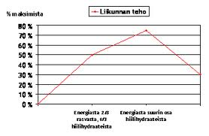

Slide 11
Energiankulutus
Tunnin liikunta: 200-500 kcal -> suurempi kulutus edellyttää kovaa tehoa ja hyvää kuntoa
Liikkumisen tehoa ilmaistaan MET-kertoimella
Yksilöiden paino vaihtelee -> energiankulutus aikayksikköä kohden (kcal/min) ei kerro liikkumisen tehosta
Fyysisen aktiivisuuden MET-kerroin ="metabolic equivalent" tai "metabolic energy turnover"
Montako kertaa enemmän lepotilaan verrattuna energiaa kuluu
→ lepotilassa 1 MET = 60 kcal/h → 5 MET = 300 kcal/h
Vapaa-ajan harrastusten fyysinen rasittavuus 2 - 7 MET
→ Normaalipainoinen mies 140-480 kcal/h; nainen 120-380 kcal/h

Slide 12
MET
1 | Lepo: nukkuminen, vuodelepo.
2 | Kevyt työ istuen tai seisten: syöminen, kirjoittaminen, päätetyö, autolla ajo, peseytyminen, ruoan valmistus.
3-4 | Kevyt fyysinen aktiivisuus: siivoaminen, puutarhatyöt, rauhallinen kävely (4 - 5 km tunnissa), taitolajien harjoittelu, ratsastus.
5-7 | Kohtalainen fyysinen aktiivisuus: reipas kävely (6-8 km/t), kuntosaliharjoittelu, muokkausjumppa, kevyt pallopeli, tanssi, lumityöt, halonhakkuu.
8-9 | Reipas fyysinen aktiivisuus: aerobiset jumpat, pallopelit, painiharjoittelu.
10-12 | MET Kestävyysharjoittelu: juoksu tai hiihto (12 km/t), pyöräily (25 km/t), kova aerobinen jumppa, kova kuntopiiri, kova joukkuepeli.
13-16 | Reipas kestävyysharjoittelu: juoksu tai hiihto (15 km/t), pyöräily (30 km/t).
17< | Kilpailunomainen kestävyyssuoritus. Vain kestävyysurheilijat yltävät tälle tasolle.

Slide 13
Ravitsemus salibandyssa
Energianlähteenä hiilihydraatit tärkeässä roolissa
Erityisvaatimuksia reaktiokyvyssä, nopeassa voimantuotossa, koordinaatiossa, kimmoisuudessa -> verensokerin ylläpito, nestetasapaino, nopeat energianlähteet (kreatiini)
Vaikutus harjoituksessa ja ottelutilanteessa:
Jaksaminen, vireystaso, keskittyminen, motivaatio, tekniikka, motoriikka → Laadukas suoritus
Loukkaantumisriski

Slide 14
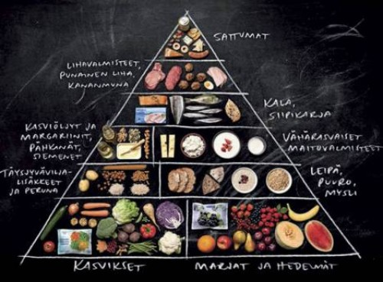
Ravitsemus salibandyssa
Pohjana ravitsemussuositukset
Lisääntynyt energiantarve → makro- ja mikroravintoaineita enemmän → ei suoranaista tarvetta vitamiinilisille
Hiilihydraatteja 45-55 E%
Proteiinia noin 15-25 E% (1.5-2.5 g/kg)
Rasvaa 25-40 E%
Huomio laatuun kaikessa!!!

Slide 15
Hiilihydraatit
Jokaisella aterialla – huomio laadussa ja rytmityksessä:
Vältä jalostettuja hiilihydraatteja
Runsaasti kuituja sisältäviä hiilihydraatteja
Verensokeri pysyy sopivalla tasolla, jaksaminen, kylläisyyden tunne
< 1h kovatehoisessa harjoitteessa jo suun huuhtelu hiilihydraattipitoisella nesteellä parantaa keskittymistä ja koordinaatiota
Yli tunnin kestävä harjoitus: 30-60 g/h hiilihydraattia
Varastojen täydentämiseen ennen – palautumiseen jälkeen

Slide 16
Proteiini
Kulutus normaalisti 1-6% energiatuotannossa
Lähteet: maitotuotteet (huom: sokeripitoisuus), palkokasvit, liha (kohtuus)
Hiilihydraateja vähän: Proteiinin hajotus lisääntyy → Lihasten happamoituminen → heikentynyt anaerobinen suorituskyky
MAX tarve 1.6 g/kg/d (oletuksena riittävä energian ja hiilareiden saanti)
Voimaharjoittelu ja palautuminen → ajoitus

Slide 17
Rasva
Vrt salibandyn tehot:
45-65 % VO2max rasvan käyttö maksimoituu
>65 % VO2max hiilihydraatit korostuu
75% VO2max hiilihydraatit pääasiallinen energian lähde
Alhaisilla tehoilla: rasvojen käyttö tehokasta jos ei hiilareita
Korkeilla tehoilla: ei vaikutusta
Pitkäaikainen runsasrasvainen ruokavalio (rasvaa >60 E%)
→ Heikentää anaerobista suorituskykyä ja nopeutta

Slide 18
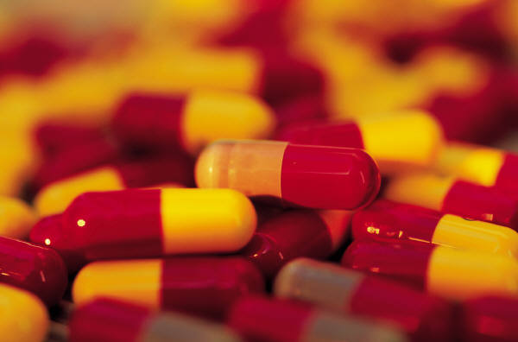
Vitamiinit ja hivenaineet
Lisääntynyt energiantarve → makro- ja mikroravintoaineita enemmän
D-vitamiinilisä 10-20 μg -> kala, D-vitaminoidut elintarvikkeet
C- ja E-vitamiini -> hedelmät ja kasvikset
Erityisryhmät:
Rauta, kalsium, magnesium, B-vitamiinit, jodi, sinkki

Slide 19
Lautasmalli urheilijalle

Slide 20
Lautasmalli urheilijalle

Slide 21
Ravisemustilan optimointi peleihin: Oleellista on ruokavalion perusta - jokapäiväiset ruokavalinnat

Slide 22
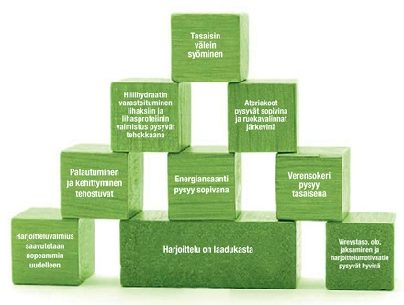
Ajoitus, säännöllisyys, riittävyys
Perusasiat kuntoon:

Slide 23
Säännöllisyys
Rutiinien luominen
Päivän / viikon suunnittelu niin töissä kuin koulussa -> eväät
Älä tingi! Jaksa nähdä vaivaa!
Laatu!!

Slide 24
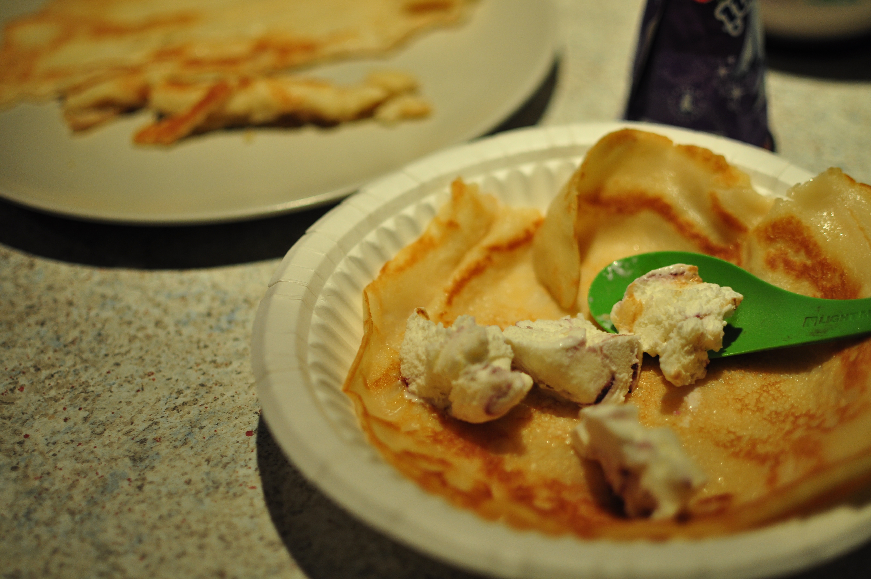
Ajoitus
3-4h sykli
Aamupala/herätysruoka → harjoitus
Välipala/aamupala
Lounas
Välipala → harjoitus
Palautusateria
→ Kotiin laittamaan ruokaa
Illallinen
Pieni iltapala

Slide 25
Esimerkkejä rytmityksestä
Aikainen aamuharjoitus ja pitkä iltaharjoitus:
klo 6.45 Aamiainen klo 7.30 Harjoitus klo 9.00 Välipala klo 11.30 Lounas klo 14.30 Välipala klo 15.30 Harjoitus (energiansaanti harjoituksen aikana) klo 18.00 Välipala klo 19.30 Päivällinen
Aikainen iltaharjoitus:
klo 8.00 Aamiainen klo 10.30 Välipala klo 12.00 Lounas klo 15.00 Välipala klo 16.30 Harjoitus klo 18.30 Välipala klo 20.00 Päivällinen

Slide 26
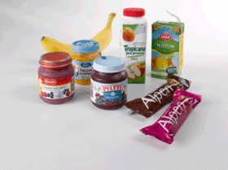
Esimerkkejä välipaloista
Soseet
Hedelmät
Myslipatukat
Täysmehu
Jogurtti
Karjalanpiirakka
Pikapuuro
Sämpylä

Slide 27
Esimerkkejä välipaloista
2 täysjyväleipäviipaletta, joiden välissä 2 kinkkusiivua ja 2 rkl raejuustoa
1 dl mysliä ja 2 dl jogurttia tai viiliä
2 dl pikapuuroa, lasi täysmehua ja keitetty kananmuna
1,5 dl maitorahkaa, shottipullollinen hedelmä-vihannessosetta ja banaani
Smoothieta, jossa marjoja, rasvatonta jogurttia, tuoremehua, banaani
myslipatukka, hedelmä ja lasi maitoa

Slide 28
Palautumisvälipala
Paljon nestettä
Hiilihydraattia ja proteiinia
Esim:
Valmis palautumisjuoma
Sämpylä
Juotava jogurtti
Valio plus –maitopurkki 2,5dl

Slide 29
Riittävyys
Nälkiinnyttäminen / säästöliekillä käyminen vie vain taaksepäin
Perusaineenvaihdunta (PAV) = 500 kcal + 22 x rasvaton paino
Miehet:
66.47+(13.75 x paino kg)+(5 x pituus cm) – (6.76 x ikä v)
Naiset:
655.1+(9.56 x paino kg)+(1.85 x pituus cm) – (4.68 x ikä v)

Slide 30
Juominen
Samat säännöt pätee:
Säännöllisyys… ei vain harjoiteltaessa -> juomapullo työpöydällä/sohvapöydällä/yöpöydällä
Riittävyys: lyhyet harjoitukset → ennen ja varsinkin jälkeen
Ajoitus: 20 min välein 1-1,5 dl

Slide 31
Valmistautuminen
Kun peruspaketti kunnossa, huomioi ennen pelejä:
3-4 pv ennen: riittävä energiansaanti, mutta ei ylitankkausta
Hiilihydraatin rajallinen varastointikyky lihaksissa
Ei harjoitella liian kovaa liian lähellä suoritusta → energiavarastot, palautuminen
Ei juoda liikaa → virtsan väri

Slide 32
Pelipäivä
Aamulla 3-4h ennen peliä monipuolinen aamiainen
Juo 500ml-1l esim. Laimeaa urheilujuomaa verryttelyn aikana
Pelin aikana:
Aloita juominen ajoissa!
→ Urheilujuoman glukoosipitoisuus 3-6 % (+ suolot riippuen pelin kestosta ja hikoilusta)
Testaa toimivuus treeneissä ja vähemmän tärkeissä peleissä

Slide 33
Lopuksi
Ravitsemukseen kiinnitettävä huomiota kuin harjoitteluun:
Kuinka hyvään tulokseen johtaa:
Epäsäännöllinen harjoittelu?
Huonolaatuinen harjoittelu?
Miten paljon kuntoa saa nostettua viikko ennen peliä?

Slide 34
Lukemista
Aro A, Mutanen M, Uusitupa M. Ravitsemustiede. Helsinki: Kustannus Oy Duodecim, 2012.
Suomen olympiakomitean ravitsemusopas http://www.noc.fi/huippu-urheilu/tukipalvelut/urheilijan_ravitsemus/
Borg P, Fogelholm M, Hiilloskorpi H. Liikkujan ravitsemus: teoriasta käytäntöön. Helsinki: Edita, 2004.

